Slide 1
Raízes
Portanto, assim como recebestes a Cristo Jesus, o Senhor, assim também nele andai, arraigados e edificados nele, e confirmados na fé, assim como fostes ensinados, abundando em acção de graças.
Colossenses 2:6,7

Slide 2

 |  | abundantes
 | edificados
enraízados

Slide 3
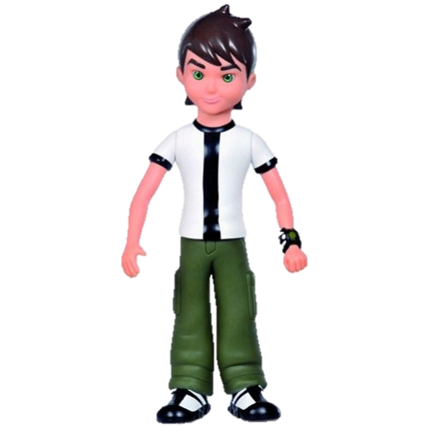
FRUTO DE CRISTO
SEMELHANÇA DE CRISTO
CRISTO

Slide 4
Aprofunda-te!
Propósito#1
A raíz garante nutrimento

Slide 5
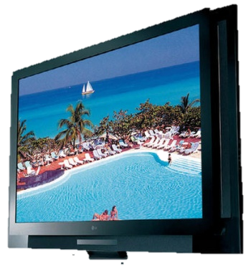



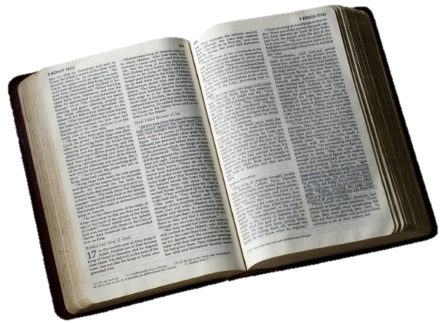
?!
?!
?!

Slide 6
Escolhe o teu “solo”
Não te contentes com o superficial
Experiência 3D
Agarra-te com firmeza

Slide 7
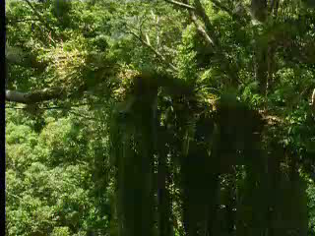
A Figueira Estranguladora

Slide 8
Ergue-te!
Propósito#2
A raíz garante crescimento

Slide 9
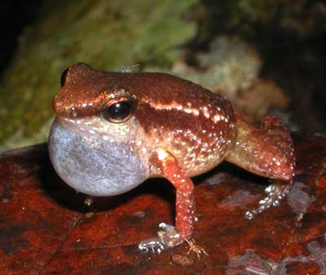
Mitos sobre crescimento
Tu não és um sapo!
Crescimento não é inchaço.
Rápido é bom
Grande é melhor
Muito é excelente
Visível é perfeito

Slide 10
Crescimento lento, mas consistente
Raízes que buscam águas profundas
Cedro do Líbano
Raízes que abraçam a rocha

Slide 11
nascer de novo
Mas todos nós, com rosto descoberto, refletindo como um espelho a glória do Senhor, somos transformados de glória em glória na mesma imagem, como pelo Espírito do Senhor.
2Cor.3:18
nova criatura
tudo se fez novo
coisas velhas passaram

Slide 12
Expande-te!
Propósito#3
A raíz garante fruto

Slide 13
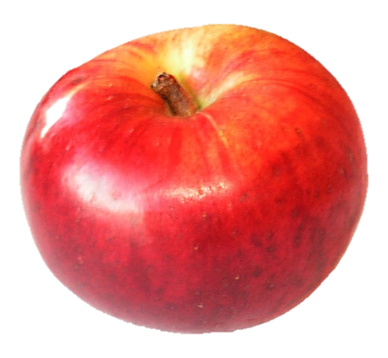
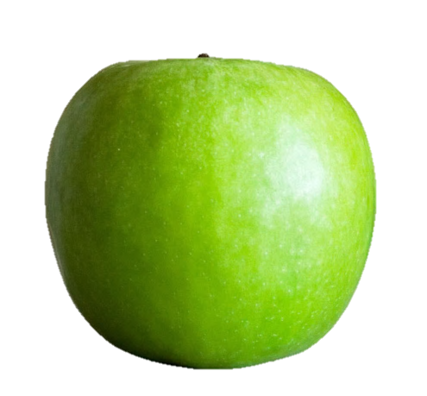
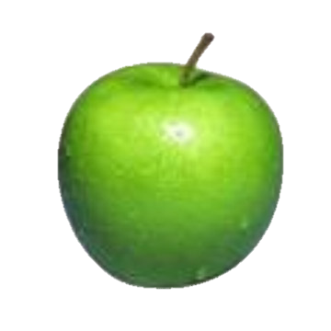
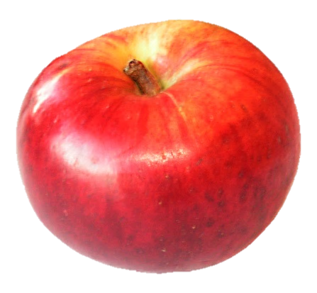
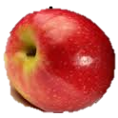

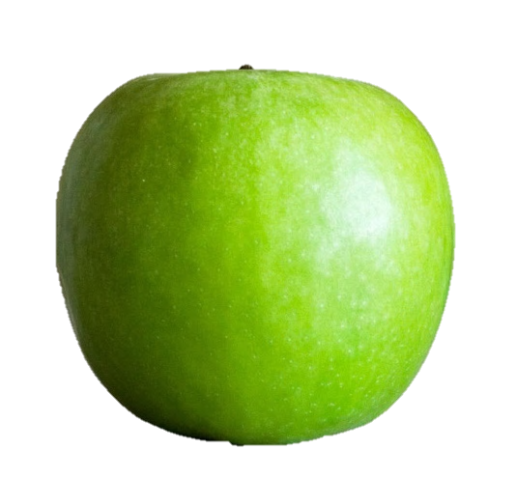
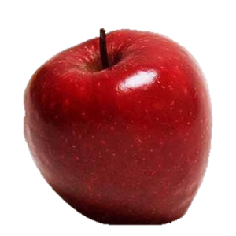
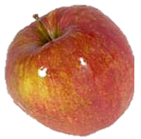
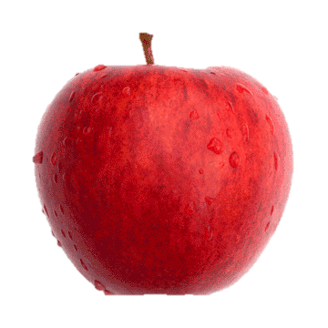
Não é uma opção!
  Vida sem fruto é inútil.
    Bons e maus frutos.
      A honra do fruto.

Slide 14
alegria
amor
autocontrole
paz
mansidão
bondade
fidelidade
paciência
generosidade

Slide 15
amor
alegria
paz
paciência
bondade
generosidade
fidelidade
mansidão
autocontrole
Gal.5:22

